Slide 1

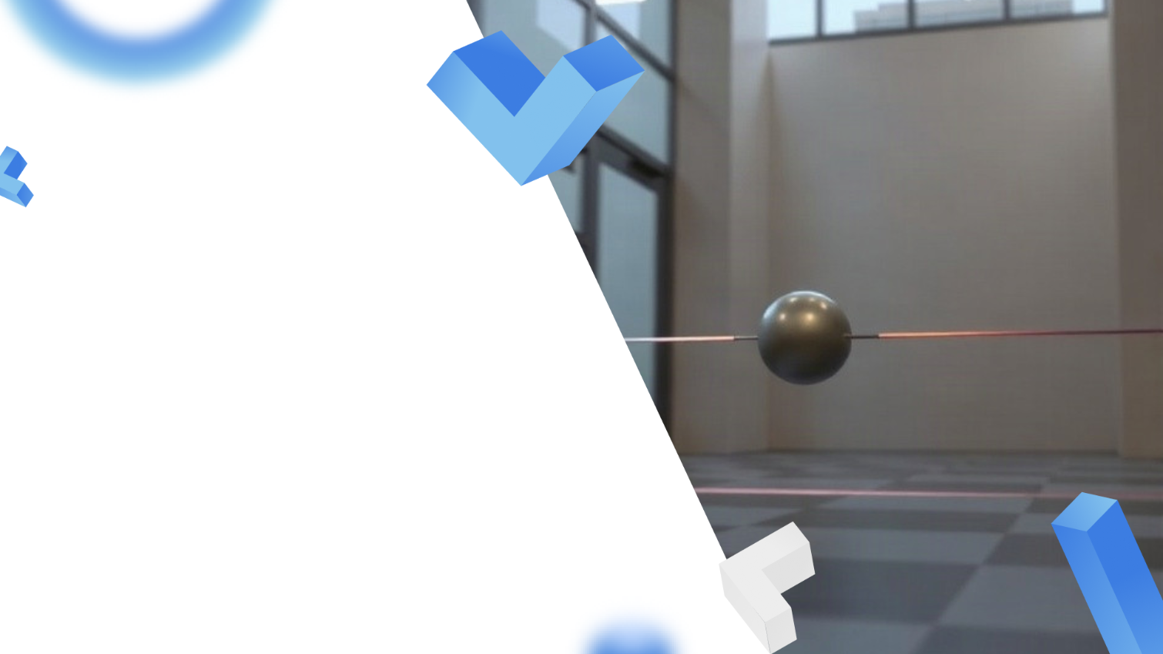
Первый закон Ньютона — инерция и инерциальные системы отсчёта
Автор презентации: Presentacium.ru

Slide 2

Введение
В презентации мы рассмотрим первый закон Ньютона, включая понятие инерции и инерциальных систем отсчёта. Изучим историю открытия закона, сравним инерциальные и неинерциальные системы, а также влияние массы на инерцию. Обсудим применение закона в природе и технике, а также эксперименты, подтверждающие его справедливость.

Slide 3

История открытия первого закона
1
2
3
В 1668 году была заложена основа классической механики, однако первые идеи о сохранении движения высказывались ещё в Древней Греции.
Исаак Ньютон, обобщая данные наблюдений и экспериментов, сформулировал закон инерции в 1687 году в своём труде «Математические начала натуральной философии».
Это стало важнейшей частью его трёх законов движения, которые заложили фундамент современной физики.

Slide 4

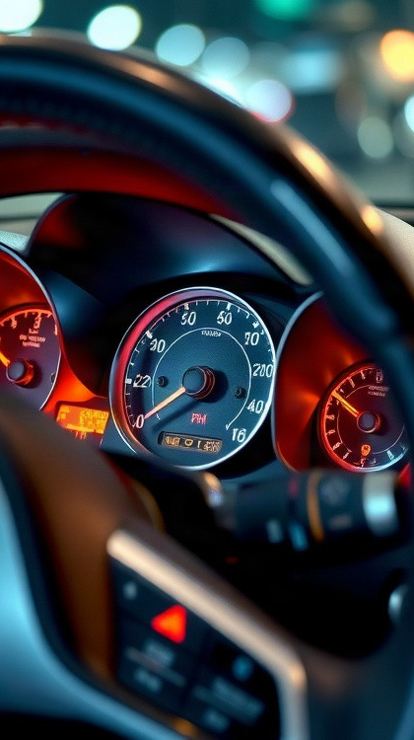
Определение инерции
Инерция — это свойство тел сохранять своё состояние покоя или равномерного прямолинейного движения при отсутствии внешних воздействий.
Впервые понятие инерции было введено Галилео Галилеем в XVII веке. Например, для остановки движущегося автомобиля требуется определённое время, зависящее от массы автомобиля и силы трения, что демонстрирует действие инерции в повседневной жизни.

Slide 5

Иллюстрация первого закона Ньютона
1
Согласно первому закону Ньютона, тело сохраняет состояние покоя или равномерного прямолинейного движения, если на него не действуют внешние силы.
2
Например, космический корабль, находящийся вдали от гравитационных полей, продолжит движение с постоянной скоростью в 10 000 километров в час, если не будет подвергаться воздействию двигателей или других сил.
3
Эта закономерность подтверждается реальными экспериментами и играет ключевую роль в понимании динамики движения в космосе.

Slide 6

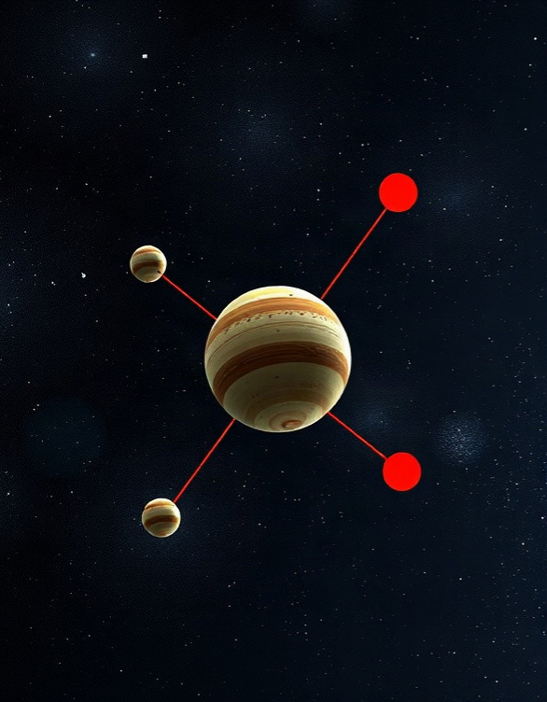
Силы, действующие на тело
В соответствии с первым законом Ньютона, на тело может действовать несколько сил, например, сила тяжести, которая для Земли составляет приблизительно 9,8 м/с² и зависит от массы тела. При отсутствии внешних воздействий или их компенсации тело будет сохранять своё состояние покоя или равномерного прямолинейного движения, что иллюстрирует понятие инерции. Равнодействующая всех сил, действующих на тело, определяет его ускорение, которое может быть равно нулю, если силы компенсируют друг друга, что соответствует инерциальной системе отсчёта.

Slide 7
Инерциальные системы в космосе
В космосе инерциальные системы отсчёта используются для навигации космических аппаратов.
Например, на Международной космической станции (МКС) для ориентации в пространстве применяются гиростабилизированные платформы, обеспечивающие точность поддержания заданного положения до 0,01 градуса.
Современные инерциальные системы, установленные на космических аппаратах, позволяют поддерживать стабильное движение с точностью до микрона, что критично для выполнения точных манёвров и научных экспериментов в условиях невесомости.

Slide 8

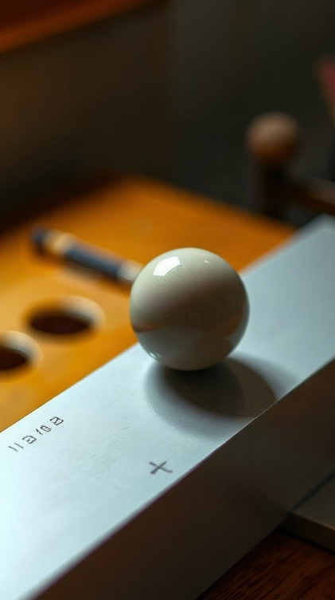
Эксперименты, подтверждающие первый закон
В эксперименте Галилея с наклонной плоскостью было показано, что время скатывания шара по наклонной плоскости зависит от угла наклона и длины плоскости, а не от его массы.
В более позднем эксперименте, проведённом с тележками, было доказано, что при отсутствии внешних сил система двух тележек сохраняет свою скорость неизменной даже при столкновении, что подтверждает принцип инерции. Эксперименты с маятниками также демонстрируют сохранение скорости и иллюстрируют, что без воздействия внешних сил движение остаётся равномерным и прямолинейным.

Slide 9
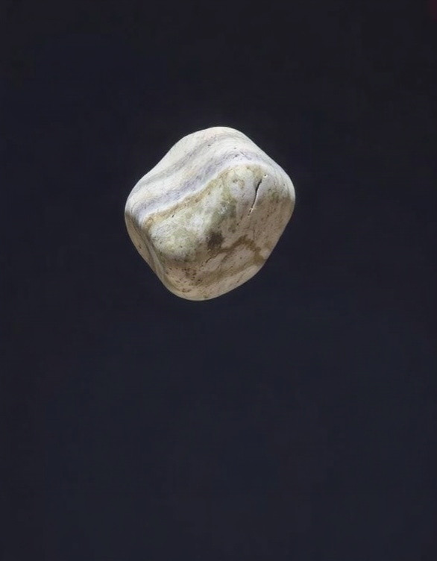
Закон инерции в природе
Инерция — это свойство тел сохранять своё состояние покоя или равномерного прямолинейного движения при отсутствии внешних воздействий. В природе существует множество примеров инерции: например, камень, брошенный в горизонтальном направлении, продолжит движение по инерции на некоторое расстояние, прежде чем остановиться под действием силы тяжести, что можно наблюдать в повседневной жизни.
Период вращения Земли вокруг своей оси составляет примерно 24 часа, что обеспечивает постоянство скорости вращения и является следствием инерции вращательного движения.

Slide 10

Применение первого закона в технике
Первый закон Ньютона находит широкое применение в технике, например, при проектировании транспортных средств. В автомобилях системы пассивной безопасности, такие как подушки безопасности, работают на основе принципа инерции, снижая риск травм при столкновении примерно на 40–50%.
Благодаря учёту инерции при разработке систем управления полётом удаётся повысить точность навигации самолётов более чем на 15%, что существенно влияет на безопасность и эффективность полётов.

Slide 11
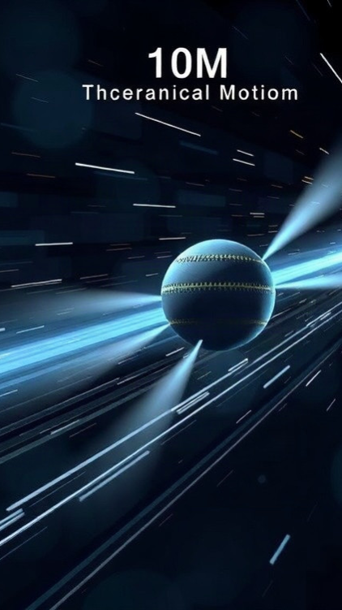
Устойчивость объектов в инерциальных системах
В инерциальных системах объекты сохраняют своё состояние покоя или равномерного прямолинейного движения, если на них не действуют внешние силы.
Например, если на тело массой 1 кг не действуют силы, оно будет двигаться с постоянной скоростью около 10 м/с, если изначально имело такую скорость.
Устойчивость объектов в инерциальных системах подтверждается множеством экспериментов, демонстрирующих неизменность движения тел в отсутствие внешних воздействий.

Slide 12
Преобразование энергии и первый закон
1
2
Первый закон Ньютона, также известный как закон инерции, утверждает, что тело продолжает оставаться в состоянии покоя или равномерного прямолинейного движения, пока на него не подействует внешняя сила. В качестве примера можно рассмотреть тележку, движущуюся со скоростью 2 м/с; если на неё не действуют тормозящие силы, она будет двигаться по инерции с постоянной скоростью, преодолевая расстояние в 20 метров за 10 секунд.
Этот закон лежит в основе понимания преобразования энергии в механических системах и объясняет, почему при старте автомобиля требуется значительное усилие для преодоления инерции.

Slide 13
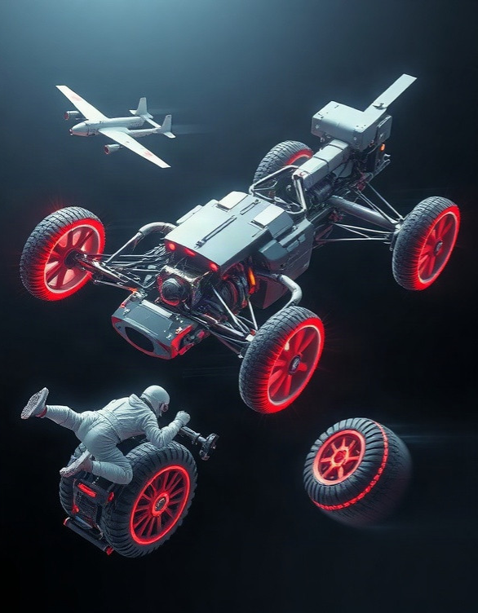
Заключение: роль первого закона в физике
Диаграмма демонстрирует, как первый закон Ньютона находит применение в разных сферах: в повседневной жизни (30%), технике (25%), космосе (20%), автомобильном движении (15%) и спорте (10%). Параметры диаграммы представлены в процентах и иллюстрируют вклад каждого аспекта в понимание инерции.

Slide 14

Спасибо за внимание!
Спасибо за внимание. В этой презентации мы рассмотрели первый закон Ньютона, его историю и примеры применения. Мы увидели, как инерция влияет на объекты в различных системах отсчёта и как этот закон используется в науке и технике.

